Slide 1
Tech Insight
Tech Insight 报告
HKSTP 2024 — 系统工程研讨会
2024 HKSTP Systems Engineering Workshop for Complex Intelligent Systems
香港科学园，香港 · 2024 年 5 月
地点
香港科学园，香港
日期
2024 年 5 月
主题
复杂智能系统的可依赖性与可信赖性

Slide 2
目录
按主题划分的报告内容
A · 可依赖性与可靠性建模
C · 可信与认知 AI
01
Reliability & Availability Modeling of Complex Systems in Practice
05
From Trustworthy Systems to Trustworthy AI
02
Early Detection of Degraded Systems: Self-Healing with Time Delay
06
Data-centric Quality Assurance for AI & LLM Systems
B · 测试、验证与形式化方法
07
System Science & Autonomous AI Systems
03
Combinatorial Testing for Complex Systems
D · 真实世界中的自主系统
04
Trusted AI & Probabilistic Model Checking
08
Ensuring Reliability of Autonomous Vehicular Systems
09
Safe Learning for Autonomous Systems
10
Digital Twins for Complex Systems
11
Artificial Intuition, Research Portfolios & Decision Systems

Slide 3
研讨会概览
2024 HKSTP Systems Engineering Workshop for Complex Intelligent Systems
2024 年 5 月
HKSTP
11 场报告
可依赖 AI
香港
主办方
在此深入解读
主题
简介：研讨会由香港科技园公司（HKSTP）主办，汇聚系统工程与软件工程领域的研究者，探讨如何让复杂智能系统可依赖、可信赖。
经典的可依赖性工具正与数据驱动方法（LLM、RL、高斯过程）相结合；分布偏移和不确定性反复出现在控制、测试和 LLM 的报告中；可信赖性——安全、可靠、公平、可解释——被视为部署 AI 的关卡。

Slide 4
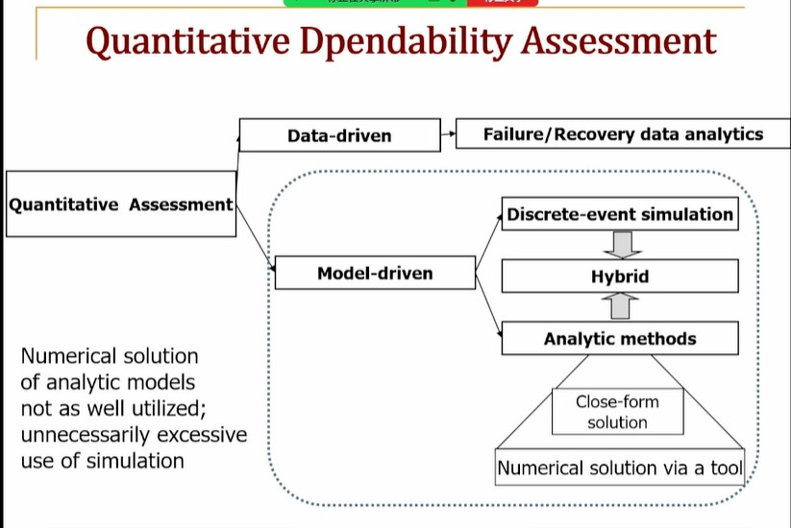
洞察 01 · 可依赖性与可靠性建模
Reliability & Availability Modeling of Complex Systems in Practice
可依赖性建模 · RBD · 故障树 · 马尔可夫链
可依赖性基础
• 可依赖性 = 对所提供服务的合理依赖；其分类包括属性（可用性、可靠性、安全性、可维护性）、手段和威胁
• 因果链：故障（Fault）→ 错误（Error）→ 失效（Failure）
• 四种手段：故障预防、故障消除（调试）、故障容忍（冗余）、故障预测
定量评估
• 数据驱动与模型驱动路径；离散事件仿真与解析仿真；在可行时优先采用数值解而非仿真
• 复杂性维度：超大模型（数百至数千个组件）、面向用户的度量、非指数分布（SMP、MRGP）、可执行性（performability）
方法与状态空间爆炸
• 简单方法（RBD、故障树、可靠性图）假设相互独立，速度快，但无法体现依赖关系（共享维修、备件、不完全覆盖）
• 状态空间方法（DTMC/CTMC、SMP、phase-type）能刻画依赖关系，但会发生状态爆炸；可通过分层组合或不动点迭代缓解
案例研究 — IBM HA SIP
定量可依赖性评估——通过数据驱动和模型驱动两条路径得到数值化的可靠性解。
• 面向电信客户、基于 IBM BladeCenter + WebSphere 的高可用 SIP 系统
• 量化稳态可用性，以及面向用户的 DPM（每百万缺陷数）指标
[1] “Reliability and Availability Modeling of Complex Systems in Practice,” HKSTP Systems Engineering Workshop, 2024.

Slide 5
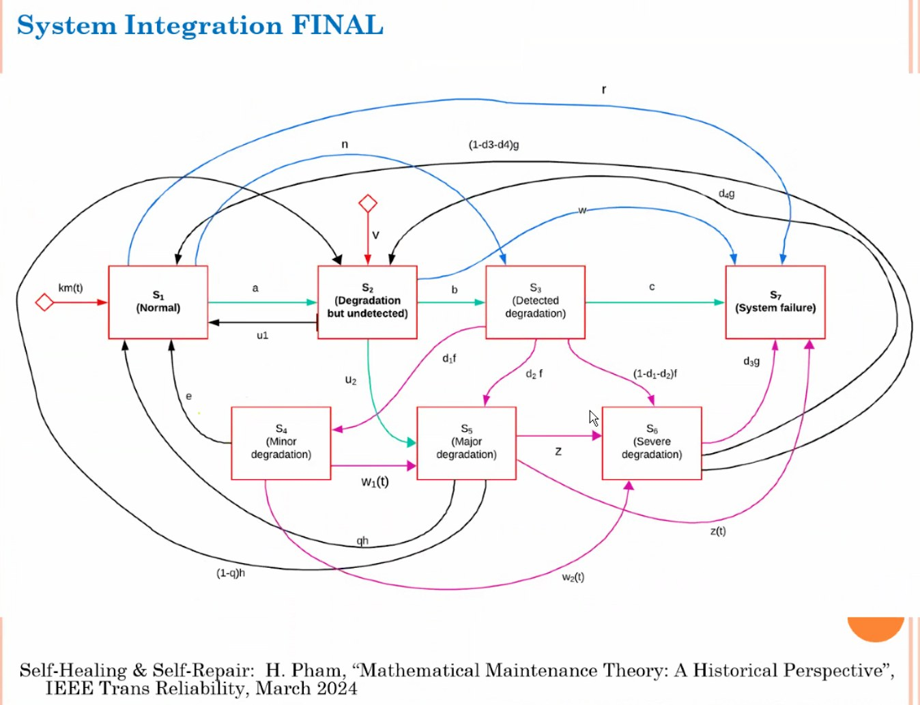
洞察 02 · 可依赖性与可靠性建模
Early Detection of Degraded Systems: Self-Healing with Time Delay
Hoang Pham · Rutgers University
为什么退化很重要
• 许多系统是逐步退化而不是直接失效；危险在于处于退化但未被检测到的状态，经过一段随机延迟后才暴露
• 规模：一个拥有 10,000 台机器的数据中心每天约发生 1,000 次崩溃；约 4% 的机器遇到未被检测到的错误（Google）
带延迟的可靠性模型
• 可靠度 R(t) = P1(t) + P2(t)：正常运行，或处于退化但未被检测到的状态；可用度为各可用状态之和
• 带有延迟且相互依赖转移的自愈/自修复状态图（Pham, IEEE Trans. Reliability, 2024）
一个生物学类比
带有延迟、相互依赖的退化与恢复转移的自修复 / 自我修复状态图。
• 用带延迟转移的模型描述健康细胞（H）、感染细胞（I）和病毒（V），这是一种自愈类比
[2] H. Pham, “Early Detection of Degraded Complex Systems: Self-Healing in Uncertain Situations with Time Delay,” HKSTP SE Workshop, 2024.

Slide 6
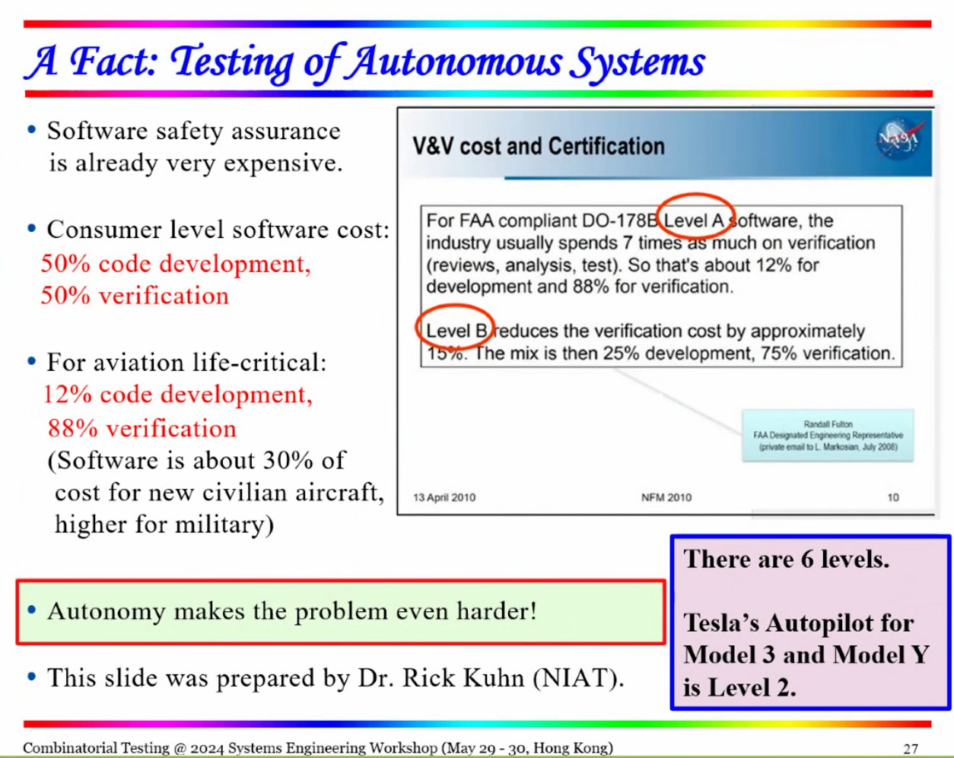
洞察 03 · 测试、验证与形式化方法
Combinatorial Testing for Complex Systems
W. Eric Wong · University of Texas at Dallas
方法：CT + RBD + BVA
• 安全属性不同于可靠性（脆弱性与无失效运行的概率）
• 将组合测试（Combinatorial Testing）与可靠性框图（Reliability-Block-Diagram）结构和边界值分析（Boundary Value Analysis）结合，生成高效的测试用例
结果
• 在多个软件包上，组合覆盖用比穷举运行更少的测试用例，发现了更多且不同的缺陷
• 宣称自主系统保障可减少约 50% 的开发工作量和约 90% 的维护工作量
取决于输入模型
• 效果取决于输入空间模型的质量：参数个数、每个参数的取值个数、生成的用例数、检出的缺陷数
• 自动驾驶示例：主传感器与备用传感器、紧急制动、“异常传感器”用例、太阳眩光，以及扩展路径
组合测试的缺陷检测结果——用更少的测试用例发现更多（且不同的）缺陷。
[3] W. E. Wong, “Combinatorial Testing for Complex Systems: Functional and Non-Functional Perspectives,” HKSTP SE Workshop, 2024.

Slide 7
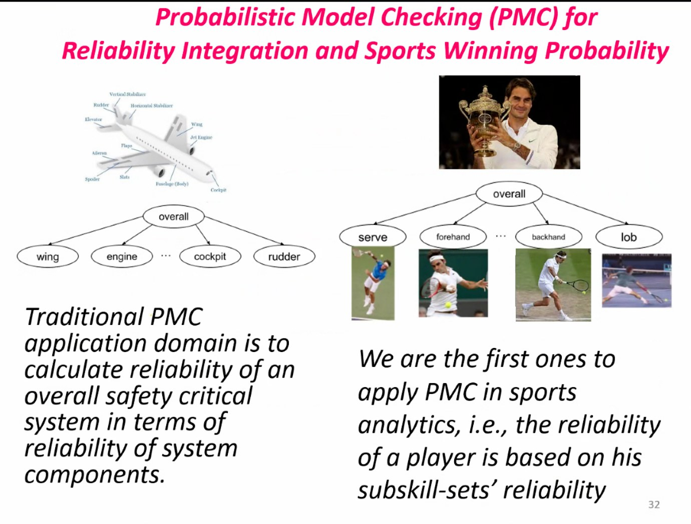
洞察 04 · 测试、验证与形式化方法
Trusted AI & Probabilistic Model Checking
Jin-Song Dong · National University of Singapore
AI 失败 → 形式化方法
• AI 取得了巨大成功，但也出现了代价高昂、无法解释的失败（Knight Capital、Microsoft Tay、Tesla/Amazon 事故）
• 模型检测行之有效：2007 年 ACM 图灵奖；Microsoft SLAM 可发现 Windows 驱动缺陷；PAT 工具包下载量超过 40 万次
概率模型检测
• PMC 根据组件可靠度计算系统可靠度；此处应用于体育比赛的获胜概率
• “网球策略是一个 MDP”（ICDCS 2015）：计算获胜概率和最优策略
大语言模型参与其中
一条 LLM / GPT-4 体育分析流水线：视频统计 → 提取 → 模型 → 获胜概率与策略。
• 一条 GPT-4 体育分析流水线：视频统计 → 视觉语言提取 → 模型处理器 → 结果预测与策略
[4] J.-S. Dong, “Trusted AI and Beyond: ChatGPT Reasoning with Sport Analytics Application,” HKSTP SE Workshop, 2024.

Slide 8
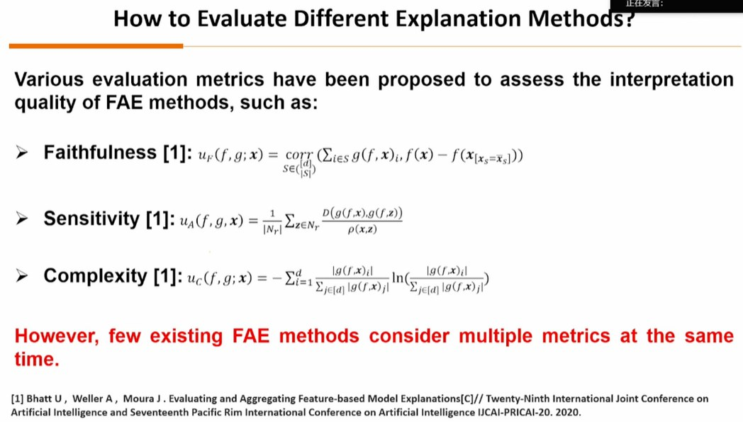
洞察 05 · 可信与认知 AI
From Trustworthy Systems to Trustworthy AI
Xin Yao · 可信与进化式 AI
可信性与需求
• 信任与可信性是非对称双向的、依赖情境的，并且可以学习
• 可信系统的六个属性：韧性、安全性（security）、隐私、安全（safety）、可靠性、可用性
可信与公平的 AI
• AI 伦理是分层的（个人/社会/环境）；将每条原则对应到一种技术：透明性→可解释 AI，公平性→公平 AI，不作恶→安全/鲁棒 AI，隐私→联邦/差分学习
• 5 大类共 20 多种公平性指标；特征归因解释按忠实性、敏感性和复杂度来评判
一种进化式方法
• 多目标进化方法（MOFAE）在多个指标上优化解释；进化式约束学习用于规范机器学习的行为
• 进化计算是实现公平、可解释和安全 AI 的有前景的引擎
AI 伦理：从原则到研究方向的分层、多维图谱。
[5] X. Yao, “From Trustworthy Systems to Trustworthy Artificial Intelligence,” HKSTP SE Workshop, 2024.

Slide 9
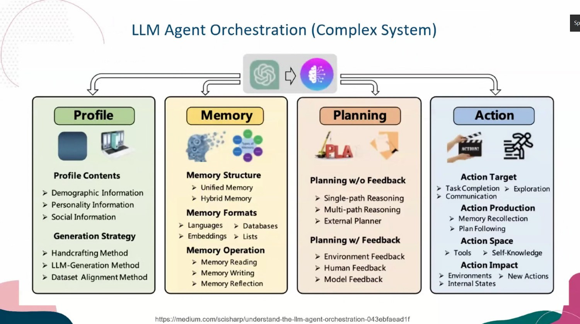
洞察 06 · 可信与认知 AI
Data-centric Quality Assurance for AI & LLM Systems
Fujitsu / SEI · 以数据为中心的 AI 质量保证
一种新的 AI 系统范式
• 现代 AI 系统结合了 30 多个 AI 模型和 50 多个传统组件（例如 STT → NLP 意图 → 响应生成 → TTS）；基于 NVIDIA Omniverse 的“Universal AI-CPS”
• ISR-LLM：用于长时程任务规划的迭代自我优化大语言模型（ICRA 2024）
• 行为是学习得到的，而非预先规定的 → 可解释性是关键，需要新的质量保证方法
三个核心方向
• 单元层面：覆盖整个机器学习生命周期的质量；DeepGauge 测试覆盖准则；以数据为中心的分布外与不确定性分析
• 系统层面：在集成和系统阶段提供质量保证与可靠性支持
• 以人为中心、可解释的 MLSysOps，覆盖数据、模型、代码和系统
生成式 AI / 大语言模型保障
• 大语言模型的可信性尚处于很早期的阶段；其内部机制难以测试和调试
• 工具：LUNA 模型分析框架；大语言模型智能体编排被分解为 Profile、Memory、Planning 和 Action
作为复杂系统的大语言模型智能体编排——Profile、Memory、Planning 和 Action 模块。
[6] “Data-centric Quality Assurance for Trustworthy AI and LLM Systems,” HKSTP SE Workshop, 2024 (Fujitsu / SEI).

Slide 10
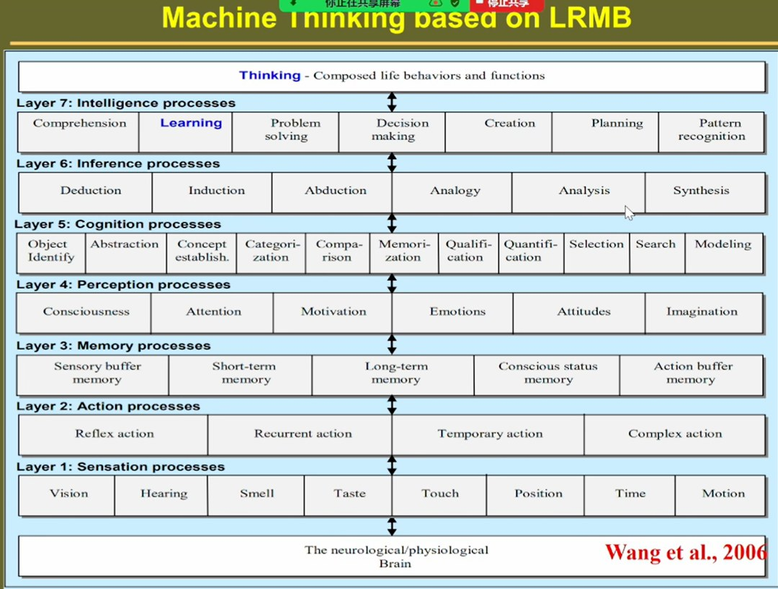
洞察 07 · 可信与认知 AI
System Science & Autonomous AI Systems
Yingxu Wang · University of Calgary
一种超结构模型
• 形式化抽象系统 S ≜ (C, B, Rᶜ, Rᵇ, Rᶠ, Rⁱ, Rᵒ)：组件、行为以及内部/外部关系集
• 抽象智能将信息/知识转化为行为
自主性分类
• 按认知 × 行为两个维度划分系统自主性：反射式、命令式、自适应、自主——自主智能是第 4 级（四元）水平
• 通过 LRMB（Layered Reference Model of the Brain，大脑分层参考模型）实现机器思维：感觉、行动、感知、记忆、认知、推断、智能
自主系统的可信性
• 三方模型：结构可信性、行为可信性和动态可信性
• 一个形式化模型以包含关系连接各级系统智能
自主系统可信赖性的三方模型——结构、行为、动态。
[7] Y. Wang, “System Science and Autonomous AI Systems,” HKSTP SE Workshop, 2024.

Slide 11
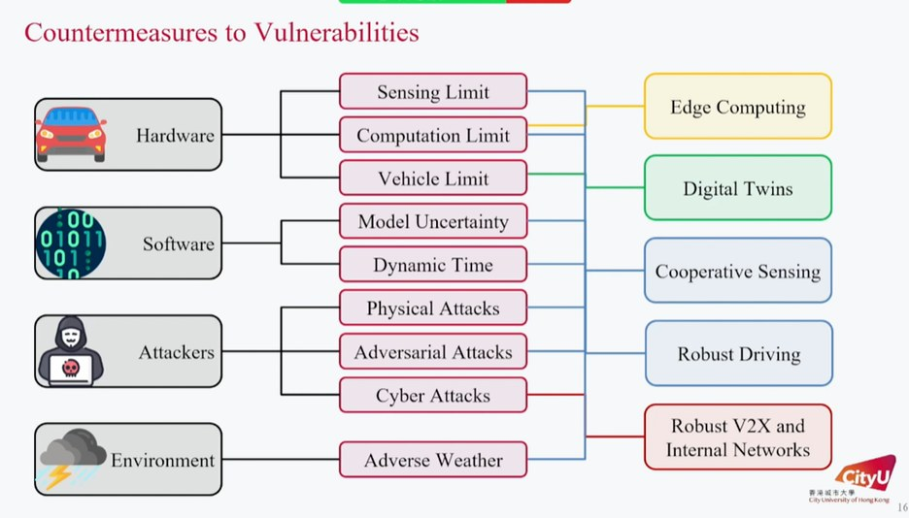
洞察 08 · 真实世界中的自主系统
Ensuring Reliability of Autonomous Vehicular Systems
Jianping Wang · City University of Hong Kong
架构与脆弱性
• 运行在驾驶操作系统（Apollo 3.5/5.0）上的 AD 技术栈：感知 → 定位 → 预测 → 规划 → 控制
• 脆弱性：感知模型的不确定性、各模块动态变化的计算时间，以及恶劣天气（雾/雨/雪会降低摄像头、LiDAR 和通信的性能）
分层应对措施
• 硬件限制 → 边缘计算；软件（模型不确定性、时序）→ 数字孪生与协同感知
• 攻击（物理/对抗/网络）→ 鲁棒驾驶；恶劣天气 → 鲁棒 V2X
鲁棒驾驶与调度
• 具备对抗攻击感知的运动规划在朴素规划失效的情况下仍能保持安全；多智能体预测加上摄像头/LiDAR/雷达融合可应对遮挡
• 车载调度使用信息年龄（Age-of-Information）指标和强化学习（RL）智能体（奖励 ∝ 1/AoI），相比 Apollo 基线改善了错失率和响应
与自动驾驶车辆脆弱性对应的应对措施——边缘计算、数字孪生、协同感知、鲁棒 V2X。
[8] J. Wang, “Ensuring Reliability of Autonomous Vehicular Systems and Beyond,” HKSTP SE Workshop, 2024.

Slide 12
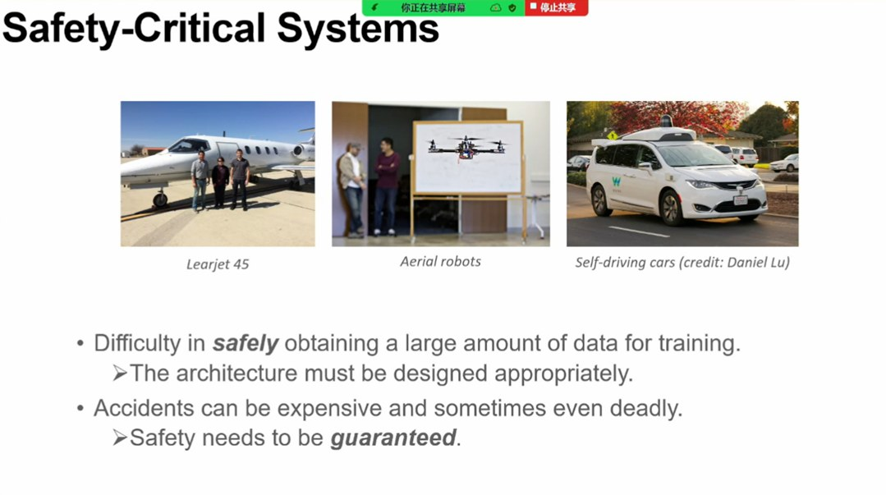
洞察 09 · 真实世界中的自主系统
Safe Learning for Autonomous Systems
Naira Hovakimyan · University of Illinois Urbana-Champaign
控制理论与机器学习
• 安全关键系统需要保证，因为失效可能致命；安全地获取训练数据很困难
• 控制理论工具（结构化、确定性）在安全性/鲁棒性方面很强；机器学习工具（通用、随机性）在经验性能方面很强
分布鲁棒性
• 训练分布与真实分布的偏移可能破坏控制目标；可以控制有保证集合的大小，或者对训练分布保持无关
• 有限样本下的分布鲁棒优化；通过蒙特卡洛方法验证；增量随机稳定性
L1 自适应控制 + 学习
• L1 自适应控制提供有保证的一致性能界，将估计与控制解耦（小增益 + Lyapunov）
• 已与 NASA、Caterpillar 和 JOUAV 实现商业化；通过收缩度量、L1-MPC，以及结合高斯过程学习的 contraction-L1 得到扩展
控制理论工具（安全与鲁棒性）与数据驱动的 ML 工具（经验性能）的对比。
[9] N. Hovakimyan, “Safe Learning for Autonomous Systems,” HKSTP SE Workshop, 2024.

Slide 13
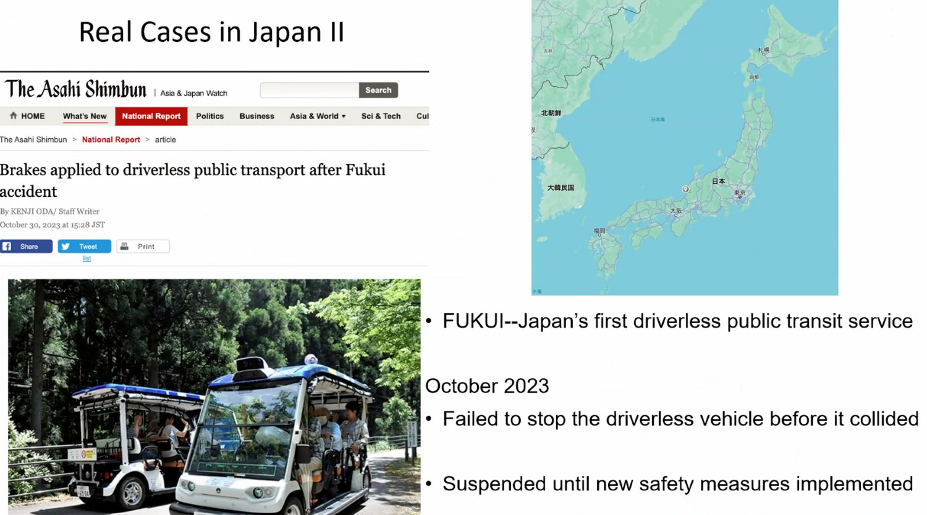
洞察 10 · 真实世界中的自主系统
Digital Twins for Complex Systems
Ajith Parlikad · University of Cambridge
什么是数字孪生
• 由传感器更新的集成式多物理、多尺度、概率仿真（NASA 2012）；能改进决策的数字副本（CDBB 2018）
• 孪生体应能看、学、想、行动、通信、协作并达成目标
协作式孪生
• 互联的资产通过共享信息/计算在“危难之时”互相帮助——更快、更协调地恢复
• 涵盖机器人、AI、V2X、感知和区块链，跨越信息物理系统与纯信息系统
真实案例
协作式数字孪生在‘危难之时’互相帮助恢复。
• 日本的 FUKUI 自动驾驶公共交通；2023 年 10 月一起自动驾驶车辆未能停车并发生碰撞的事故，促使出台新的安全措施
[10] A. Parlikad, “Digital Twins for Complex Systems,” HKSTP SE Workshop, 2024.

Slide 14
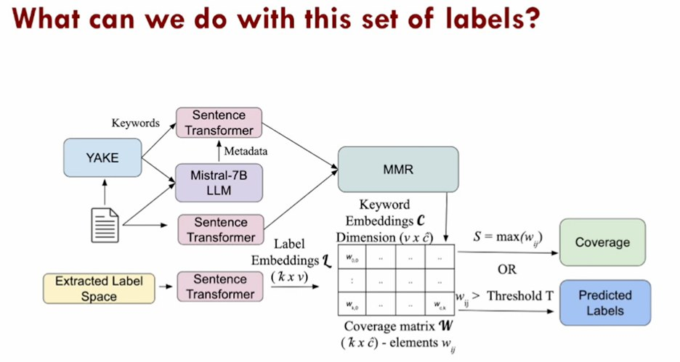
洞察 11 · 真实世界中的自主系统
Artificial Intuition, Research Portfolios & Decision Systems
Andrea Belz · 研究组合分析
投资之前先找到技术
• 一条 NLP 流水线汇集并扩充摘要，对研究组合进行聚类，然后评估聚类并去除冗余
• 流水线：文档 → YAKE 关键词 → Mistral-7B 元数据 → Sentence-Transformer 嵌入 → 带标签的聚类（光学、飞行系统、遥感……）
如何选择聚类数量
• 聚类太少 = 覆盖不足；太多 = 重叠
• 一种新的冗余度量 R = 标签向量之间的最大余弦相似度，随聚类数量变化作图以找出拐点
使用标签
一条 NLP 研究组合流水线——YAKE + Mistral-7B + Sentence-Transformer → 聚类 → 覆盖标签。
• 当相似度超过阈值（MMR）时，k×ĉ 覆盖矩阵给出覆盖得分/预测标签
[11] A. Belz, “Artificial Intuition, Research Portfolios and Decision Systems,” HKSTP SE Workshop, 2024.

Slide 15
结论
整个研讨会的综合
趋势
愿景
对我们的启示
• 经典的可依赖性工具（RBD、故障树、马尔可夫链、组合测试、概率模型检测）正在与数据驱动方法结合，而不是被取代。
• 分布偏移和不确定性量化在控制、测试和大语言模型的报告中反复出现。
• 自动驾驶是共同的案例研究，使抽象的可靠性与安全方法落地。
• 可信性——韧性、安全性（security）、隐私、安全（safety）、可靠性、可用性、公平性、可解释性——是部署 AI 的门槛。
• 自感知、协作的系统：自愈式退化、认知自主模型和协作式数字孪生。
• 形式化和有保证的方法（L1 控制、模型检测）扩展到数据驱动系统。
• 将可解释性以及形式化/有保证的方法视为前提条件，而不是附加项（L1 保证、PAT/SLAM、DeepGauge、LUNA）。
• 用以数据为中心的质量保证和分布外分析来管理机器学习生命周期。
• 生成式 AI / 大语言模型保障尚不成熟——最大的开放前沿是测试行为靠学习而非预先规定的智能体系统。

